Slide 1
PRÁCTICUM INTERNO · LÍNEA DE INGENIERÍA DE DATOS
Pipeline Automatizado
del Macroentorno UTPL
El problema
9
4
12
El tablero ya existía, pero cada vez que salían datos nuevos, tocaba volver a descargar y procesar todo a mano.
La actualización era manual, lenta y costosa mes a mes
Al depender de 9 fuentes públicas distintas, era urgente un flujo programable que se ejecutara solo y sin intervención humana.
fuentes públicas
instituciones
actualizaciones al año
Objetivo: automatizar e integrar BCE · INEC · Supercías · MINEDUC en un pipeline reproducible.
Jesús Alejandro Rivas Reinoso · Carrera de Computación · Loja, Ecuador
Notes:
1 minuto. El tablero del macroentorno ya existía y funcionaba. El problema real estaba antes: la actualización de los datos era manual, lenta y costosa mes a mes. Ese costo repetido era lo que impedía escalar, y por eso llega el RPA. El objetivo del reto: automatizar e integrar 9 fuentes públicas de BCE, INEC, Supercías y MINEDUC.

Slide 2
02 · SOLUCIÓN Y ARQUITECTURA
Arquitectura Medallón
Tres capas, una sola dirección: del dato crudo a la vista lista para decidir.
1
BRONZE
2
SILVER
3
GOLD
Recepción cruda
Limpieza y modelo
Vistas analíticas
Entrega del RPA en Oracle
Sin transformar: se conserva el origen
Zona de aterrizaje trazable
Limpieza de ruido y estandarización
Almacén relacional estructurado
Modelo Estrella: 7 tablas
6 vistas listas para consumo
Cruces estratégicos del reto para la respuesta a las preguntas planteadas
Alimenta el tablero directo
→
→
Cada capa es reejecutable de forma independiente: se puede reconstruir Silver sin volver a extraer nada.
Prácticum Interno · DGTITD · UTPL
ARQUITECTURA
Notes:
Bronze: recepción cruda de lo que entrega el RPA en Oracle. Silver: limpieza de ruido y construcción de un almacén relacional estructurado bajo Modelo Estrella. Gold: las vistas analíticas que consume el tablero.

Slide 3
02 · SOLUCIÓN Y ARQUITECTURA
Prefect: un sistema de alarmas y control
Asegura el orden del proceso y avisa cuando algo falla, en lugar de fallar en silencio.
Automatización
1
El flujo completo se programa. Ya no hay que ejecutar nada a mano cada vez que salen datos nuevos; el proceso trabaja de forma autónoma.
Aísla los errores
2
Si una de las sentencias de limpieza/normalización falla, Prefect solo detiene esa. Las demás fuentes continúan actualizándose y el tablero no colapsa, así mismo nos muestra una grafica de la ejecución
El resultado: un fallo puntual se ve, se ubica y se reintenta — no se descubre semanas después en el tablero.
Prácticum Interno · DGTITD · UTPL
ORQUESTACIÓN
Notes:
Prefect funciona como un sistema de alarmas y control: asegura el orden de ejecución, aísla los errores si una fuente del gobierno falla, y evita que todo el tablero colapse por un problema puntual en una sola fuente.

Slide 4
03 · RESULTADOS
Lo que el pipeline entrega hoy
9
1.9 M+
7
6
fuentes públicas
registros procesados
tablas Silver
vistas Gold
BCE · INEC · Supercías · MINEDUC
en una sola ejecución
modelo estrella normalizado
listas para el tablero
Operación autónoma
El sistema ahora opera de manera autónoma, procesando el historial completo de fuentes complejas (como Supercías) sin intervención humana.
Prácticum Interno · DGTITD · UTPL
RESULTADOS
Notes:
Los números: 9 fuentes públicas integradas, más de 1.9 millones de registros procesados, 7 tablas en la capa Silver y 6 vistas Gold. Y sobre todo: el sistema opera de manera autónoma, procesando el historial completo de fuentes complejas como Supercías sin intervención humana.

Slide 5
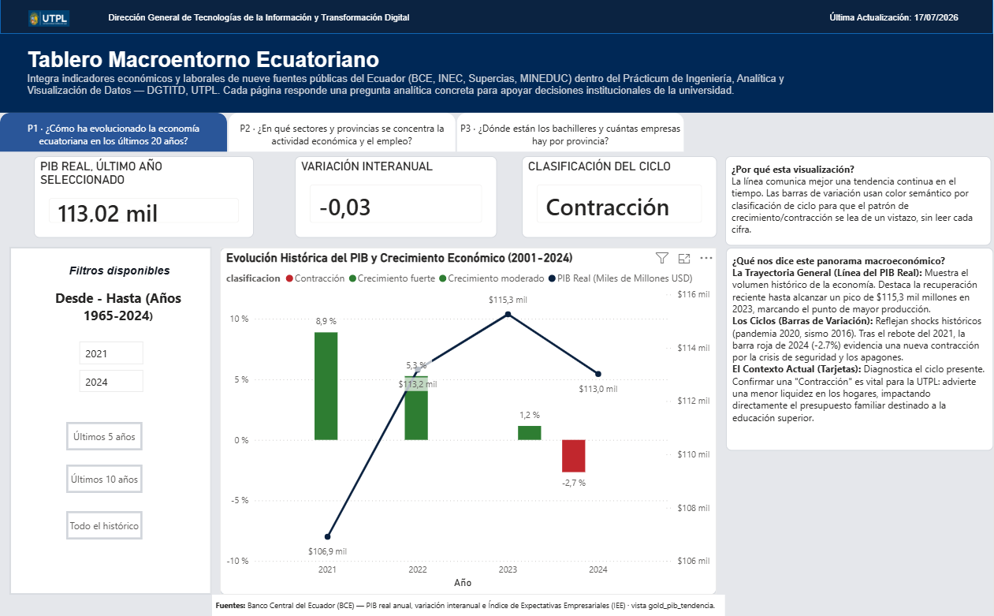
04 · DEMO DEL TABLERO
El tablero en uso
El Valor del Dato
Traduciendo millones de datos limpios en respuestas visuales inmediatas.
Un tablero capaz de cruzar la oferta de talento frente al tejido empresarial para la toma de decisiones.
Prácticum Interno · DGTITD · UTPL
DEMO
Notes:
1 minuto. Recorrido del tablero: explicar el cruce estratégico entre bachilleres y empresas activas por provincia — dónde hay oferta de estudiantes y dónde hay demanda empresarial, y qué decisión permite tomar eso a la universidad.

Slide 6
05 · CONCLUSIONES Y TRABAJO FUTURO
Reto cumplido, camino abierto
CONCLUSIONES
RECOMENDACIONES · TRABAJO FUTURO
Pasamos de descargas manuales a un flujo gobernado y automatizado
IA Predictiva y Escalabilidad Cloud
Escalar el almacén a la nube para crecer en volumen y acceso concurrente
Usar la capa Gold para modelos de Machine Learning
El reto está cumplido: el proceso es reproducible y orquestado
La actualización mensual deja de depender de trabajo manual
El pipeline entrega datos limpios y listos para decidir
Gracias. — Jesús Alejandro Rivas Reinoso · DGTITD · UTPL
Prácticum Interno · DGTITD · UTPL
CIERRE
Notes:
Cierre en 1 minuto. Conclusión: pasamos de descargas manuales a un flujo gobernado y automatizado. Recomendaciones y trabajo futuro: escalabilidad cloud del almacén e IA predictiva usando la capa Gold para modelos de Machine Learning.

